Slide 1

Analyse du marché de l’immobilier et prédiction sur la valorisation du portefeuille
Frédérick Nallet
25/01/2024

Slide 2
Les Plus Beaux Logis de Paris
Partie 1

Slide 3
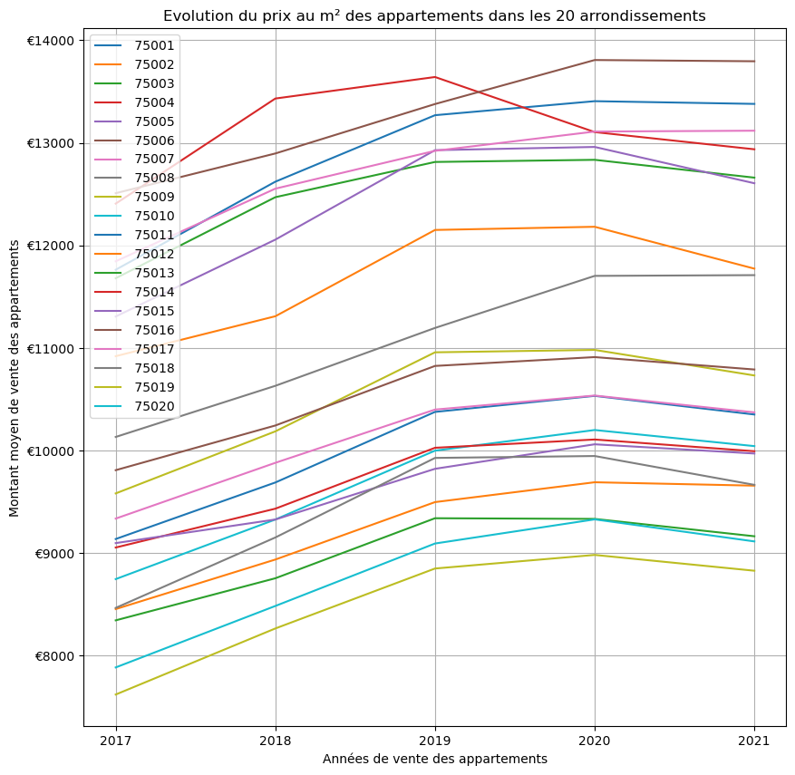
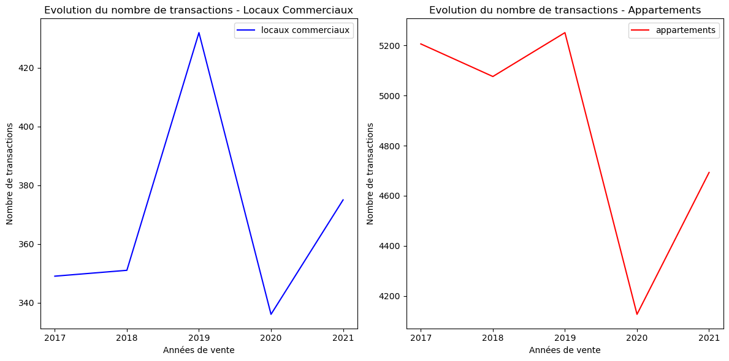
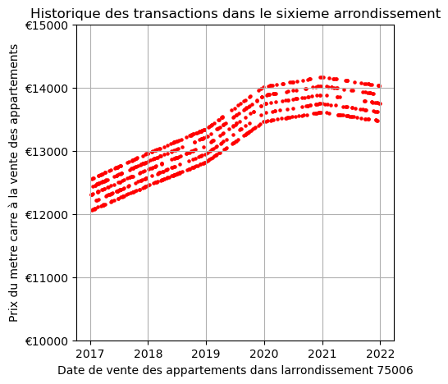
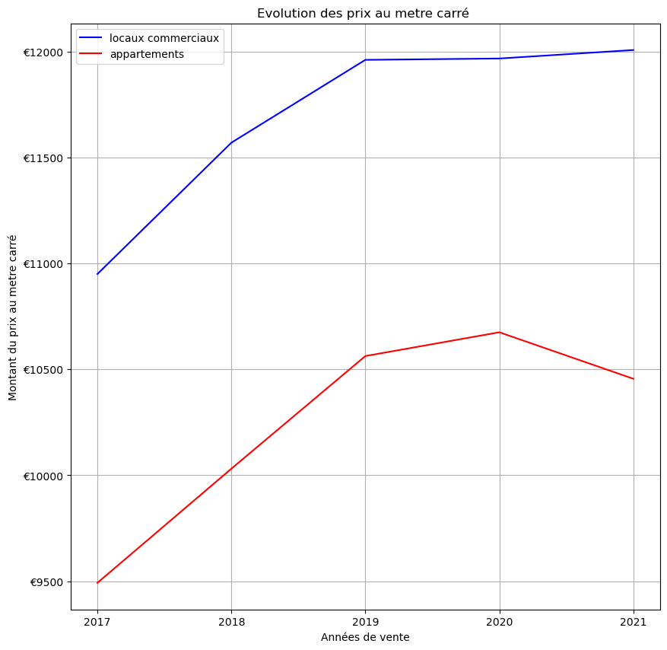
Analyse du marché de l’immobilier
26196 transactions réalisées de 2017 à 2021 :
Les appartements (24353)
Les Locaux industriels et commerciaux (1843)
Appartements : Evolution du prix au m² - Le 6eme se distingue
Le prix moyen au m² a augmenté de 10% :
10,14% pour les appartements
9,65% pour les locaux industriels et commerciaux

Slide 4
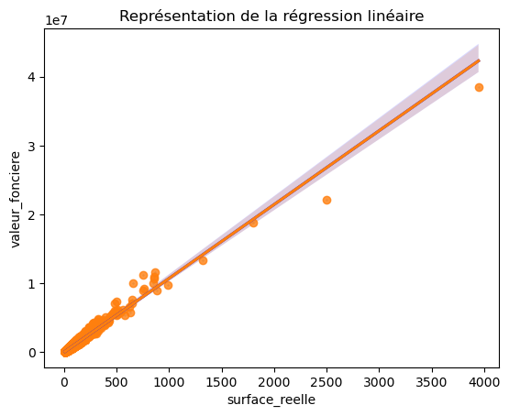
II. Méthodologie suivie
Etablissement des relations entre plusieurs variables sur un échantillon représentatif de la tendance globale (le 6eme arrondissement) :
Relation entre le prix au m² et la date
Le coefficient de corrélation est de : 0,9038
Une P-value de : 7,1083e-263
Relation entre la valeur foncière et la surface
Le coefficient de corrélation est de : 0,9977
Une P-value de : 0,0
Evaluation de sa prédiction :
Erreur absolue moyenne en pourcentage (MAPE) : 8,8246 %
Calcul du coefficient de détermination (R-squared) : 98,1287
Préparation des données :
Transformation de variables en données binaires (Code postal et type local)
Séparation des données en deux dimensions :
L’une pour l’apprentissage d’un model de régression linéaire
L’autre pour tester sa cohérence

Slide 5
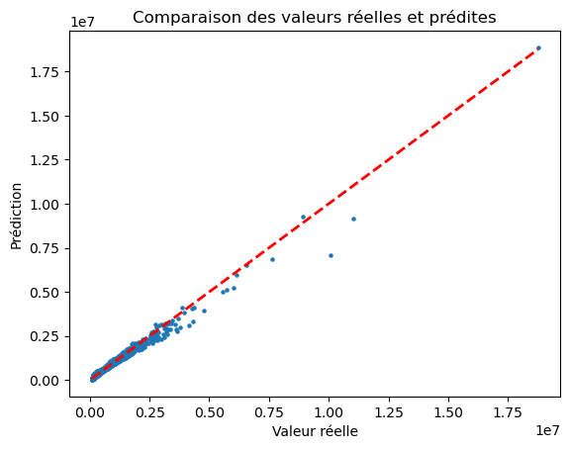
III. Résultat des prédictions
Le coefficient de corrélation proche de 1 et la très faible p-value indiquent une corrélation significative.
Notre algorithme présente une erreur moyenne de 8.82% dans la prédiction de la valeur foncière.
Estimation de la valorisation des segments est :
« Corporate » pour 98.63 millions d'euros
« Particulier » pour 71,25 millions d'euros

Slide 6
Les Plus Beaux Logis de Paris
Partie 2

Slide 7
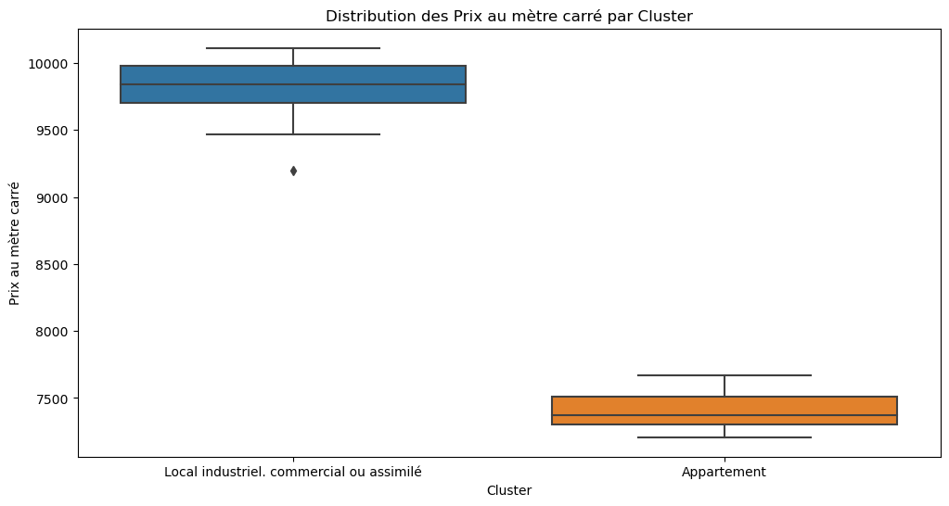
I. Méthodologie suivie
Il faut concentrer les données sur la différence de prix au mètre carré entre les appartements et les locaux commerciaux pour que l'algorithme fonctionne.
Calculer le prix au m² pour chacun des biens.
Classer les données en 2 clusters avec l'algorithme K-means.
Les Centroïdes se concentrent autour des points :
9806,92 (Euros) : « Corporate »
7408,77 (Euros) : « Particuliers »
Calcul du coefficient de silhouette pour évaluer la pertinence du résultats :
Silhouette score : 0.9086 : Proche de 1 donc excellente répartition

Slide 8
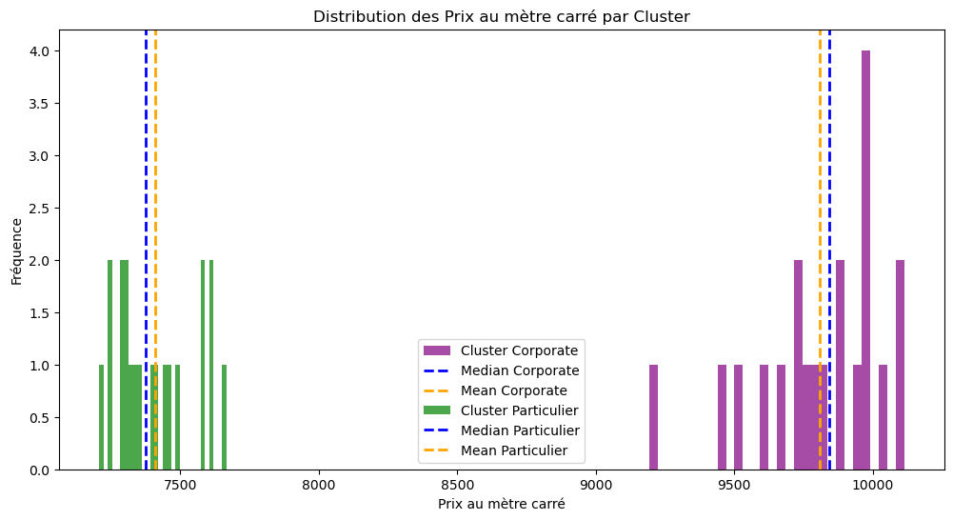
II. Résultat de la classification
Cluster "Appartement"
La majorité des appartements dans ce cluster ont des prix inférieurs à la moyenne et au médian.
Il existe également des appartements avec des prix plus élevés, mais sont moins fréquents.
Cluster "Local industriel. commercial ou assimilé"
Une proportion significative des propriétés de ce cluster a des prix inférieurs à la moyenne et au médian.
Il existe également des propriétés avec des prix plus élevés, mais sont moins fréquentes.

